Slide 1
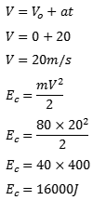
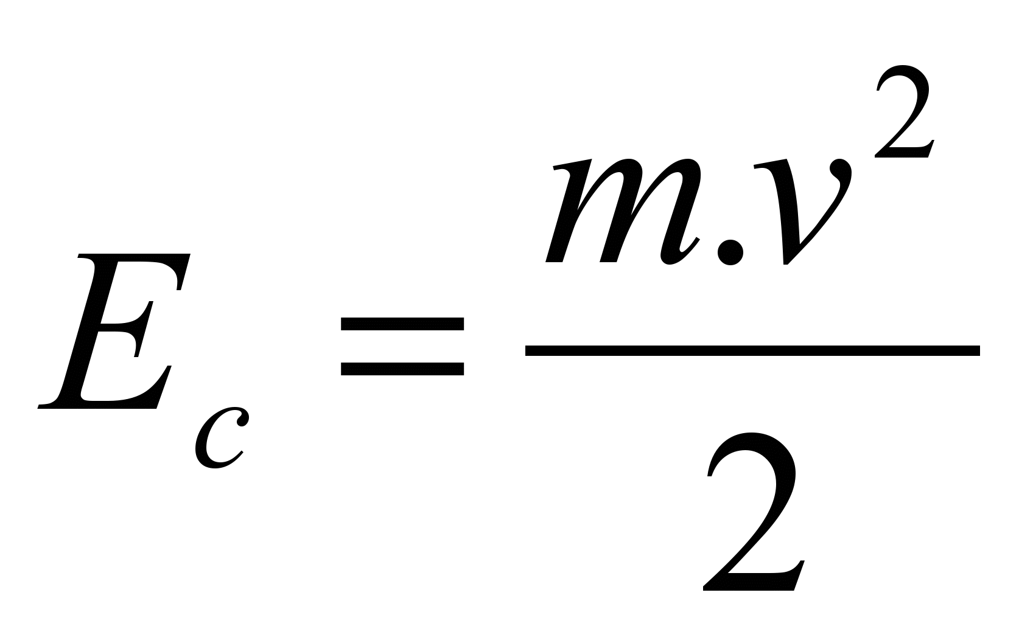
Oficina Pedagógica do Diagrama de Gowin
Piúma-ES, Março de 2018
Experimento:
Alunos: Milena e Bianca
Serie: 2M04
Prof. Lucas Antonio Xavier
EEEFM Professora Filomena Quitiba- lucas.perobas@gmail.com
Domínio Conceitual
Questão básica: 01 – (PUC-RIO 2007) Sabendo que um corredor cibernético de 80 kg, partindo do repouso, realiza a prova de 200 m em 20 s mantendo uma aceleração constante de a = 1,0 m/s², pode-se afirmar que a energia cinética atingida pelo corredor no final dos 200 m, em joules, é:
a)12000 b)13000 c)14000 d)15000 e) 16000
Domínio Metodológico
Teoria: Energia Cinetica
O resultado encontrado coincide com o que você esperava? Em caso negativo, justifique o PORQUE das diferenças: Sim.
Princípios: Na física, a energia cinética em um objeto é a energia que ele possui devido ao seu movimento. Isto é definido como o trabalho necessário para acelerar um corpo de massa em repouso para que este adquira velocidade.
Conclusão e Justificativa: a energia cinética depende da velocidade e da massa de um corpo , portanto essa forma de energia so esta presente em objetos que estão em movimento.
Conceitos: È um tipo de energia que esta ligada aos movimentos dos corpos.
Transformações (tabela,/conta/gráfico):
O que você espera como resultado desse experimento?
Espero que de certo.
Registros / Dados; Quando um corpo de massa m esta se movendo a uma velocidade v ele possui energia cinética.
Evento (Montagem do equipamento/experimento)
Duas laranjas e barbante.
O que foi feito:
Fizemos um varal com o barbante, cortamos dois pedaços de barbante e amarramos um pedaço em cada laranja, penduramos as laranjas no varal de barbante deixando na mesma altura e depois balançamos uma das laranjas.
O que foi observado: Quando a laranja que esta balançando começa a parar a outra laranja começará a balancar.

